Slide 1


D-Spray 2000
Առողջության շողեր
5 անգամ ավելի շատ վիտամին D₋₃*
*եթե համեմատենք D-Spray-ի հետ

Slide 2





ՎԻՏԱՄԻՆ D₃ Կարգավորում է օրգանիզմի բազմաթիվ գործընթացներ
1
Արևի ճառագայթների ազդեցության տակ օրգանիզմն այն ինքն է ինքնուրույն սինթեզում
Մինչև 50% Uvարևի ճառագայթները
Վիտամին D-ն դժվար է
արհրաժեշտ քանակությամբ ստանալ սննդի միջոցով
Չեզոքանում են քաղաքի աղտոտվածությունից փոշուց և ծխից
D-Spray
Notes:
Մարդու օրգանիզմը շատ բարդ համակարգ է, որտեղ բոլոր տարրերը մշտական ​​փոխազդեցության մեջ են: Իսկ մարդու առողջությունն ու ընդհանուր բարեկեցությունը ուղղակիորեն կախված է նրանից, թե որքանով է լավ համակարգված նրա աշխատանքը։ Վիտամինների արդյունավետությունը կարող է մեծացնել «օգնական մոլեկուլները» կամ կոֆակտորները: Սրանք միացություններ են, որոնք մասնակցում են կենսաքիմիական գործընթացներին: Առավել նշանակալից կոֆակտորները, որոնք ուժեղացնում են վիտամին D-ի ազդեցությունը, ներառում են՝
Կալցիում-Վիտամին D-ն վերահսկում է օրգանիզմում կալցիումի մակարդակը։ Հանքանյութը լավ յուրացվում է միայն բավարար քանակությամբ վիտամին D-ի հետ: Հետևաբար, այս երկու նյութերը անքակտելիորեն կապված են միմյանց հետ:
Մագնեզիում-Այս տարրը կատարում է բազմաթիվ գործառույթներ: Օրինակ՝ այն անհրաժեշտ է, որպեսզի սնունդը վերածվի էներգիայի։ Մագնեզիումը նաև մասնակցում է կալցիումի, ֆոսֆորի, նատրիումի, կալիումի և վիտամին D-ի կլանմանը։ Մագնեզիումի պակասը կարելի է լրացնել ոչ միայն հավելումների օգնությամբ, այլ նաև սննդակարգում ներառելով այնպիսի մթերքներ, ինչպիսիք են սպանախը, ընկույզը, սերմերը, ձավարեղենը։
Վիտամին K-Այս տարրը պատասխանատու է ոսկորների առողջության համար, ինչպես նաև մեծացնում է արյան մակարդումը, ուստի այն պարզապես անհրաժեշտ է մարդու օրգանիզմին: Եթե ​​այն չկա, մարդիկ կսկսեն մահանալ ամենափոքր վնասվածքից։ D և K վիտամիններն աշխատում են միասին, երբ խոսքը վերաբերում է ոսկորների պատշաճ զարգացմանը: Դուք կարող եք համալրել ձեր վիտամին K-ի պաշարները այնպիսի մթերքներով, ինչպիսիք են կաղամբը, սպանախը, լյարդը, ձուն և պինդ պանիրը:
Ցինկ- Այն բազմաֆունկցիոնալ տարր է։ Նրա մասնակցությամբ օրգանիզմը աճում և զարգանում է, նրանում ձևավորվում են նոր բջիջներ, պայքարում են վարակների դեմ և ամբողջությամբ յուրացվում են ճարպերը, ածխաջրերն ու սպիտակուցները։ Ցինկը նաև օգնում է օրգանիզմում վիտամին D-ի և կալցիումի յուրացմանը : Մարդը կարող է ստանալ այս տարրը մսի, բանջարեղենի և որոշ հացահատիկի հետ միասին:
Բոր- Մարդուն այս նյութից քիչ է անհրաժեշտ, բայց այնուամենայնիվ այն անփոխարինելի է։ Բորը մասնակցում է վիտամին D-ի նյութափոխանակությանը և կլանմանը: Այն պարունակվում է գետնանուշի կարագի, գինու, ավոկադոյի, չամիչի և որոշ տերևավոր բանջարեղենի մեջ:
Վիտամին A-Վերահսկում է սպիտակուցի սինթեզը: Վիտամին D-ի հետ այն մասնակցում է գենետիկ կոդի աշխատանքին։ Եթե ​​մարդու մոտ ռետինոլի պակաս կա, ապա վիտամին D-ի ֆունկցիոնալությունը կխաթարվի։ Վիտամին A-ն պարունակվում է գազարի, մանգոյի, լյարդի, կարագի, պանրի և կաթի մեջ: Ռետինոլը ճարպային լուծվող նյութ է և հզոր հակաօքսիդանտ։ Եթե ​​այն օրգանիզմ է մտնում բուսական մթերքներից, ապա պետք է համադրել ճարպ պարունակող մթերքների հետ։ Այսպիսով, ռետինոլը ավելի լավ կյուրացվի:

Slide 3
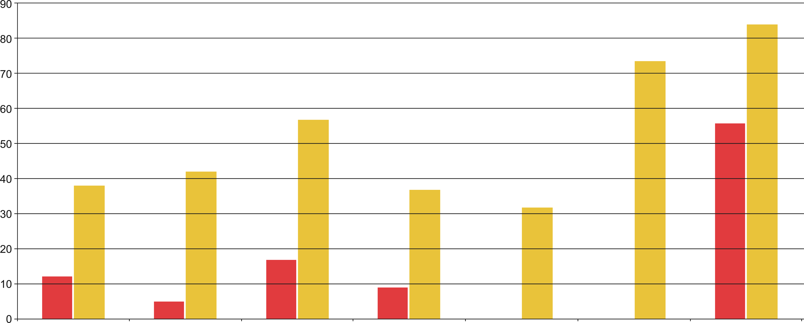
Համաձայն վերջերս կատարված հետազոտությունների՝ ողջ աշխարհում,անգամ արևոտ երկրներում , հաստատված է վիտամին D₃₋ ի անբավարարություն։
ԴԵՖԻՑԻՏ
ԱՆԲԱՎԱՐԱՐՈՒԹՅՈՒՆ
Վիտամին D3-ի անբավարարություն (25 նմոլ/լ-ից ցածր) կամ անբավարարություն (50 նմոլ/լ-ից պակաս) չափահաս բնակչության տոկոսը
Ավստրիա
Ֆրանսիա
Գերմանիա
Հոլանդիա
Իսպանիա
Թուրքիա
Ռուսաստան
D-Spray
Notes:
Австрия-Ավստրիա
Франция-Ֆրանսիա
Германия-Գերմանիա
Голландия-Հոլանդիա
Испания-Իսպանիա
Турция-Թուրքիա
Россия-Ռուսաստան

Slide 4
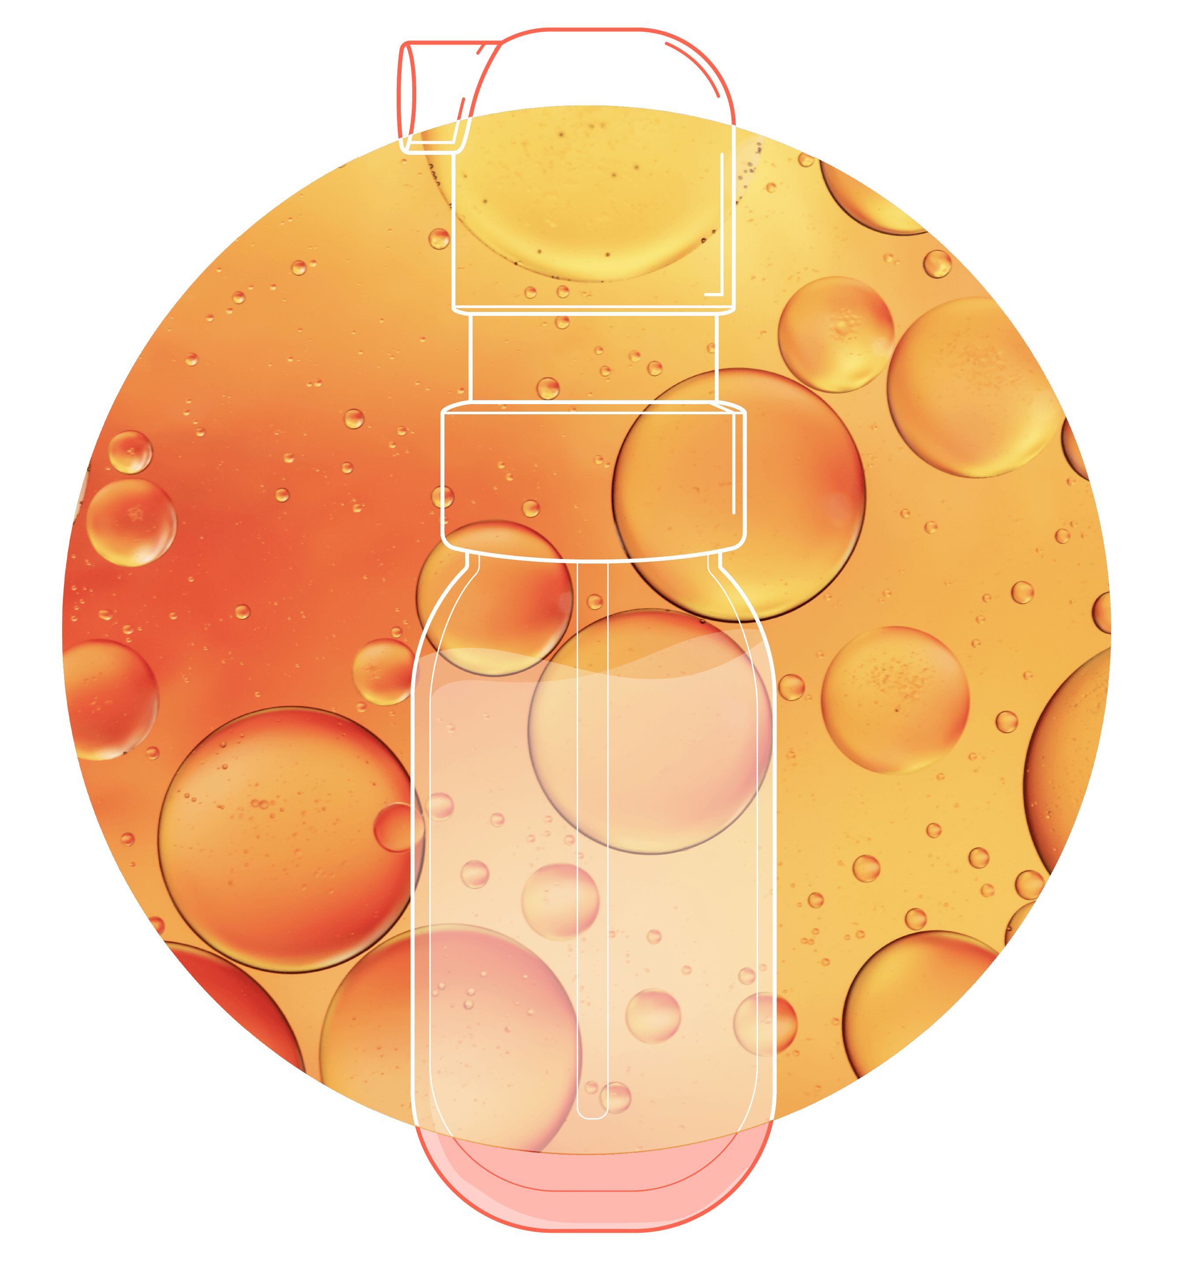
Բոլոր օրգանների և համակարգերի լիարժեք աշխատանքի համար վիտամին D-3-ը պետք է ոչ միայն բավարար քանակությամբ ներթափանցի օրգանիզմ, այլև հնարավորինս լավ յուրացվի :
Սփրեի բաղադրությունը—
MCT ճարպաթթուներ, որոնք նպաստում են վիտամին D-3-ի ավելի արագ և բնական կլանմանը։
D-Spray
Notes:
Ճարպ լուծվող վիտամին D-ն համարվում է տարրի բնական ձևը։ Քանի որ վիտամին D-ն ինքնին ճարպային լուծվող է, ամենից բնական է այն ստանալ կոկոսի յուղի հետ միասին: Ճարպեր լուծելի կոլեկալցիֆերոլը հակված է կուտակվելու լյարդում կամ ճարպային հյուսվածքում, ինչը թույլ է տալիս օրգանիզմում վիտամինի պաշար ստեղծել։
Կոկոսի յուղը (MCT) ակտիվորեն օգտագործվում է տարբեր ոլորտներում:
Դրա օգտագործումը որպես D-Spray-ի մաս նպաստում է՝
- քաշի կորստին
մարսողության խանգարմանը
իմունային անբավարարությանը
Լրացնում է սպառված էներգիայի քանակը
Օգնում է տեսողության, հիշողության վերականգնմանը

Slide 5


Հարմարավետ սփրեի տեսքով
Սփրեյի ամենափոքր մասնիկները հեշտությամբ թափանցում են արյան մեջ բերանի լորձաթաղանթի միջոցով: Փչելով բերանի մեջ՝այն ավելի հեշտությամբ է յուրացվում։
Ճարպեր լուծվող վիտամինային սփրեի արդյունավետությունը կլինիկականորեն ապացուցված է
D-Spray

Slide 6
ՎԻՏԱՄԻՆ D 3 –Ի ԱՐԴՅՈՒՆԱՎԵՏՈՒԹՅՈՒՆԸ
Հեշտությամբ ներթափանցում է արյան մեջ
Կլինիկականորեն ապացուցված արդյունավետություն
Մեծ է ներծծման տարածքը
D-Spray

Slide 7

D-Spray 2000
Քո առողջությունը քո գրպանում է
D-Spray

Slide 8









D-Spray — витамин D₃ Սփրեի տեսքով
Ընդհանուր 10մգ պարունակում է 170 չափաբաժին
Մուգ ապակյա սրվակը էկոլոգիապես մաքուր է և պահպանում է մթերքը միշտ թարմ
1 դիսպենսերի սեղումը —
2000 IU (50 մկգ)
Պարտադիր չէ պահել սառնարանում
Ճշգրիտ դեղաչափ, անհնար է սխալվել
Այն հարմար է պահել պայուսակում, անգամ գրպանում
Պարզապես անհրաժեշտ է փչել , որից հետո ջուր խմել պետք չէ
Կոկոսի յուղի նուրբ համը հաստատ դուր կգա բոլորին
D-Spray
Notes:
Գոյություն ունի վիտամին D-ի 2 տեսակ՝
Վիտամին D3 (խոլեկալցիֆերոլ) - սինթեզվում է մաշկի ուլտրամանուշակագույն ճառագայթների ազդեցության տակ, ինչպես նաև հայտնաբերվում է կենդանական ծագման մթերքներում:
Վիտամին D2 (ergocalciferol) հայտնաբերվել է որոշ բույսերի, սնկերի և խմորիչների մեջ:
Գիտական ​​ուսումնասիրությունները ցույց են տալիս, որ վիտամին D3-ի հավելումը ավելի արդյունավետ է արյան մեջ վիտամինի մակարդակը բարձրացնելու համար, քան վիտամին D2-ով (*)
(*) Tripkovic L. et al. Վիտամին D2-ի և վիտամին D3-ի հավելումների համեմատությունը շիճուկի 25-հիդրօքսիվիտամին D կարգավիճակի բարձրացման մեջ. համակարգված վերանայում և մետա-վերլուծություն // Am. Ջ.Քլին. Նուտր. 2012. Հատ. 95, No 6. P. 1357–1364 թթ.

Slide 9







Ովքեր ավելի շատ ունեն Վիտամին D 3-ի անբավարարություն
Մարդիկ,ովքեր ունեն խնդիրներ աղիքների, լյարդի և երիկամների հետ կապված
Ավելորդ քաշ ունեցող մարդիկ, որոնք տառապում են ճարպերի անբավարար կլանմամբ
Փորձագետները համակարծիք են, որ վիտամին D3-ի պակասը դառնում է համաճարակ, որը ազդում է երեխաների, դեռահասների, մեծահասակների, հղի և կերակրող կանանց և տարեցների վրա:
Ովքեր շատ հաճախ են հիվանդանում
Ովքեր ունեն թուխ մաշկ
Մեծահասակները
D-Spray

Slide 10






Հաճախ մարդիկ չեն նկատում витамина D₃ –ի
դեֆիցիտի ախտանիշները
Որոշ նշաններ կարող են անուղղակիորեն հայտնել հիպովիտամինոզի մասին,որոնց թվում կարող են լինել՝
Ոսկորների փխրունություն, մեջքի և հոդերի ցավեր
Մկանային թուլություն
Հաճախակի շնչառական վարակներ
Մաշկային հիվանդությունների սրացում
Ախորժակի և տրամադրության անկում
Աշխատունակության անկում
D-Spray

Slide 11





Վիտամին D_{3 –ի կանոնավոր օգտագործումը}
զգալիորեն նվազեցնում է ռիսկերը՝
Վերարտադրողական անկում
6
Հաճախակի վարակիչ հիվանդություններ
Դեպրեսիայի սրացում
5
7
Սիրտ-անոթային հիվանդությունների առաջացում
8,9,10
11,12,13
Ոսկրածուծի կորուստ
D-Spray

Slide 12
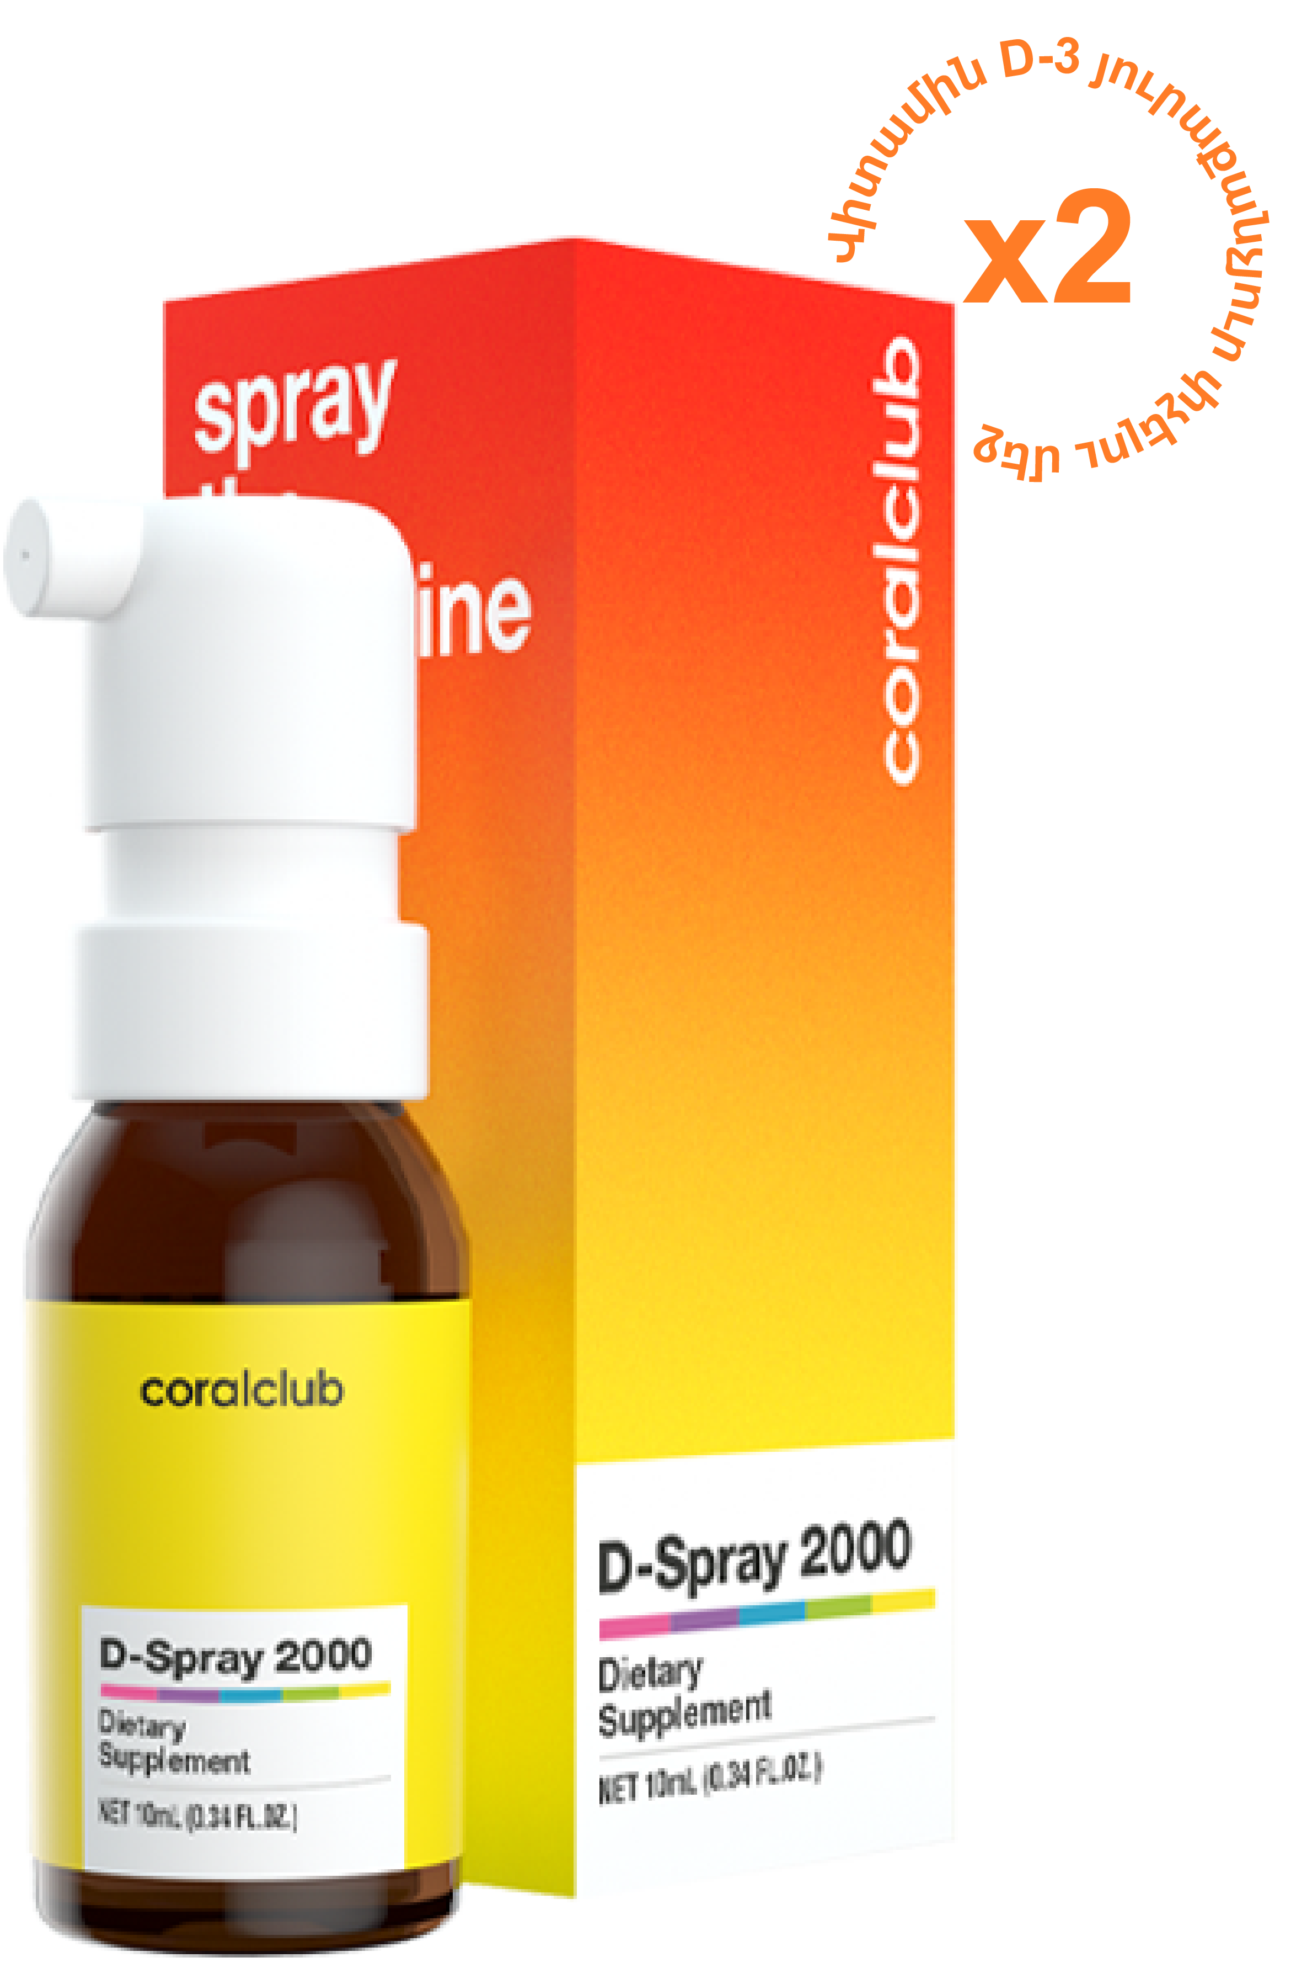
D-Spray 2000
Կոդ՝ 2197
Միավորներ՝
7
12 պ.մ.
Ակումբային գին՝
15 պ.մ.
Մանրածախ գին՝
D-Spray
Notes:
Վիտամին D-3 յուրաքանչյուր փչելու մեջ x2

Slide 13
Գրականություն
Koolman J., Röhm K.H., Wirth J. Taschenatlas der Biochemie. German: Thieme, 2003. https://faculty.ksu.edu.sa/sites/default/files/color_atlas_of_biochemistry_2nd_ed.pdf
Ultraviolet Radiation: How it Affects Life on Earth. https://earthobservatory.nasa.gov/features/UVB/uvb_radiation3.php
Claire E. Williams, Elizabeth A. Williams, Bernard M. Corfe. Rate of change of circulating 25-hydroxyvitamin D following sublingual and capsular vitamin D preparations. European Journal of Clinical Nutrition. 23 September 2019. https://pubmed.ncbi.nlm.nih.gov/31548595/
Holick MF. The vitamin D deficiency pandemic: Approaches for diagnosis, treatment
and prevention. Rev Endocr Metab Disord. 2017 Jun;18(2):153-165.
doi: 10.1007/s11154-017-9424-1. PMID: 28516265. https://pubmed.ncbi.nlm.nih.gov/28516265/
Lerchbaum E, Obermayer-Pietsch B. Vitamin D and fertility: a systematic review.
Eur J Endocrinol. 2012 May;166(5):765-78. doi: 10.1530/EJE-11-0984. Epub 2012
Jan 24. PMID: 22275473. https://pubmed.ncbi.nlm.nih.gov/22275473/
Kaviani M, Nikooyeh B, Zand H, Yaghmaei P, Neyestani TR. Effects of vitamin D supplementation on depression and some involved neurotransmitters. J Affect Disord. 2020 May 15;269:28-35. doi: 10.1016/j.jad.2020.03.029. Epub 2020 Mar 13. PMID: 32217340. https://pubmed.ncbi.nlm.nih.gov/32217340/
Ginde AA, Mansbach JM, Camargo CA Jr. Association between serum 25-hydroxyvitamin D level and upper respiratory tract infection in the Third National Health and Nutrition Examination Survey. Arch Intern Med. 2009 Feb 23;169(4):384-90. doi: 10.1001/archinternmed.2008.560. PMID: 19237723; PMCID: PMC3447082. https://www.ncbi.nlm.nih.gov/pmc/articles/PMC3447082/
Giovannucci E, Liu Y, Hollis BW, Rimm EB. 25-hydroxyvitamin D and risk of myocardial infarction in men: a prospective study. Arch Intern Med. 2008 Jun 9;168(11):1174-80. doi:10.1001/archinte.168.11.1174. PMID: 18541825; PMCID: PMC3719391. https://pubmed.ncbi.nlm.nih.gov/18541825/
Pilz S, Dobnig H, Fischer JE, Wellnitz B, Seelhorst U, Boehm BO, März W. Low vitamin d levels predict stroke in patients referred to coronary angiography. Stroke. 2008 Sep;39(9):2611-3. doi: 10.1161/STROKEAHA.107.513655. Epub 2008 Jul 17. PMID: 18635847. https://pubmed.ncbi.nlm.nih.gov/18635847/
Pilz S, März W, Wellnitz B, Seelhorst U, Fahrleitner-Pammer A, Dimai HP, Boehm BO, Dobnig H. Association of vitamin D deficiency with heart failure and sudden cardiac death in a large cross-sectional study of patients referred for coronary angiography.
J Clin Endocrinol Metab. 2008 Oct;93(10):3927-35. doi: 10.1210/jc.2008-0784. Epub 2008 Aug 5. PMID: 18682515. https://pubmed.ncbi.nlm.nih.gov/18682515/
Boonen S, Lips P, Bouillon R, Bischoff-Ferrari HA, Vanderschueren D, Haentjens P. Need for additional calcium to reduce the risk of hip fracture with vitamin d supplementation: evidence from a comparative metaanalysis of randomized controlled trials. J Clin Endocrinol Metab. 2007 Apr;92(4):1415-23. doi: 10.1210/jc.2006-1404. Epub 2007 Jan 30. PMID: 17264183. https://pubmed.ncbi.nlm.nih.gov/17264183/
Bischoff-Ferrari HA, Willett WC, Wong JB, Stuck AE, Staehelin HB, Orav EJ, Thoma A, Kiel DP, Henschkowski J. Prevention of nonvertebral fractures with oral vitamin D and dose dependency: a meta-analysis of randomized controlled trials. Arch Intern Med. 2009 Mar 23;169(6):551-61. doi: 10.1001/archinternmed.2008.600. PMID: 19307517. https://pubmed.ncbi.nlm.nih.gov/19307517/
Bischoff-Ferrari HA, Dawson-Hughes B, Staehelin HB, Orav JE, Stuck AE, Theiler R, Wong JB, Egli A, Kiel DP, Henschkowski J. Fall prevention with supplemental and active forms of vitamin D: a meta-analysis of randomised controlled trials. BMJ. 2009 Oct 1;339:b3692. doi: 10.1136/bmj.b3692. PMID: 19797342; PMCID: PMC2755728. https://pubmed.ncbi.nlm.nih.gov/19797342/
D-Spray

Slide 14

D-Spray 2000
Առողջության շողեր

